Slide 1



x
재생에너지 3기

Slide 2
6. 집합(set)

Slide 3
집합 (set)
💡 중복을 허용하지 않고, 순서가 없는 컬렉션 자료형
➡️ 수학에서의 집합 개념을 프로그래밍에 적용한 자료형
➡️ 합집합, 교집합, 차집합 등의 집합 연산을 빠르게 수행할 수 있음
“A set is an unordered collection of distinct hashable objects.” — 공식 문서 정의 (Python 3)

Slide 4
집합 (set)
✅주요 특징
✔️ 중복된 값을 자동으로 제거
✔️ 요소의 순서를 보장하지 않음
✔️ 리스트나 튜플처럼 인덱싱이 불가능
✔️ 요소는 해시 가능한(immutable) 객체여야 함

Slide 5
집합 (set)
✅수학에서의 집합과 set 비교
항목 | 수학의 집합 | 파이썬의 set
중복 | 허용하지 않음 | 허용하지 않음
순서 | 없음 | 없음
원소 포함 여부 검사 | ∈ 기호 사용 | in, not in 사용
집합 연산 | ∪, ∩, −, △ | |, &, -, ^

Slide 6
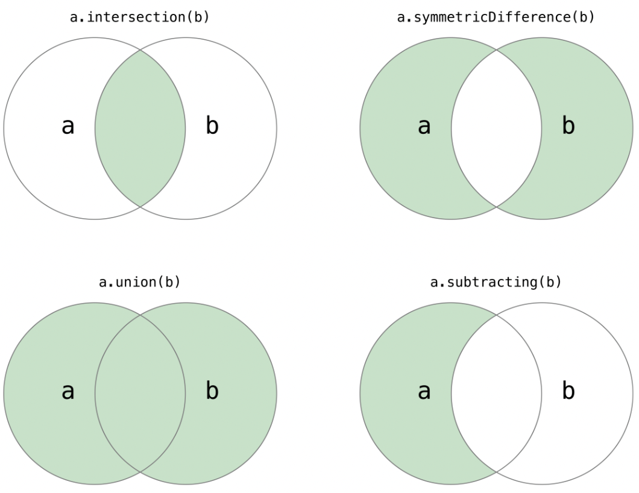
집합 (set)
교집합
대칭차집합
합집합
차집합
이미지 출처 : https://velog.io/@yellowtoast/Swift-%EB%AC%B8%EB%B2%95-%EC%A7%91%EB%8B%A8-%EC%9E%90%EB%A3%8C%ED%98%95-%EC%A7%91%ED%95%A9Set

Slide 7
집합 (set)
✅리스트(list)·튜플(tuple)과의 차이점
항목 | 리스트 (list) | 튜플 (tuple) | 집합 (set)
중복 | 허용 | 허용 | 허용하지 않음
순서 | 있음 | 있음 | 없음
인덱싱/슬라이싱 | 가능 | 가능 | 불가능
가변성 | 가변 | 불변 | 가변
주요 용도 | 일반 데이터 저장 | 불변 데이터 저장 | 중복 제거, 빠른 검색, 집합 연산

Slide 8
set 기본 문법

Slide 9
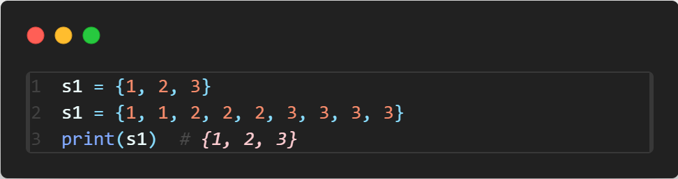
set 기본 문법
✅ 중괄호 {}를 사용한 직접 선언
✔️ 중괄호 {} 안에 값을 나열하면 바로 집합 생성
✔️ 중복된 값은 자동으로 제거됨

Slide 10
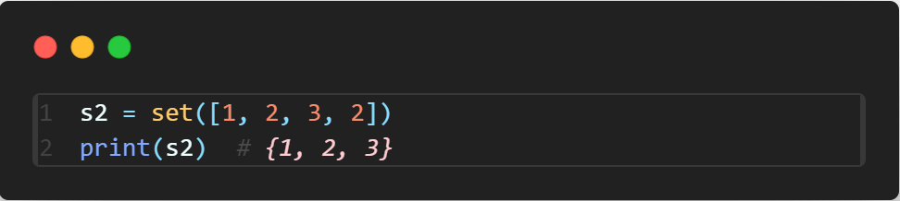
set 기본 문법
✅ set() 생성자 함수 사용
✔️ 리스트, 튜플, 문자열 등을 전달할 수 있음
✔️ 중복은 제거됨

Slide 11
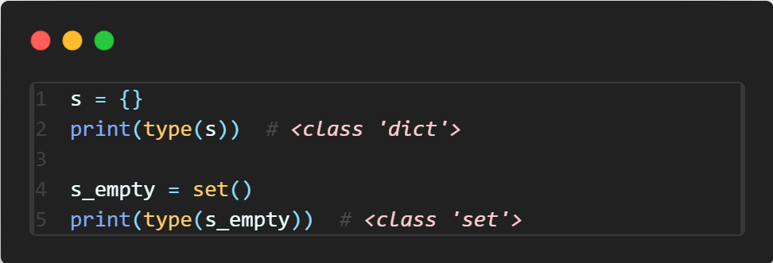
set 기본 문법
✅ 빈 집합 생성 ⚠️주의: s = {}는 set이 아님
✔️ 빈 중괄호 {}는 dict로 해석됨
✔️ 빈 집합을 만들려면 반드시 set()을 사용해야 함

Slide 12
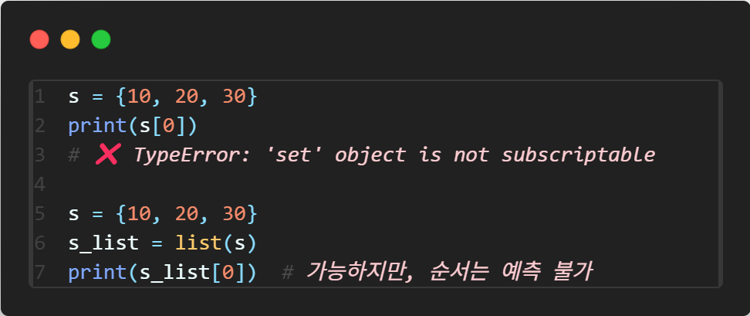
set 기본 문법
🚫 순서 없음
✔️ set은 순서가 없는 컬렉션이기 때문에 인덱싱, 슬라이싱 불가능
✔️ 만약 순서를 보장하고 싶다면 list로 변환해서 사용해야 함:

Slide 13
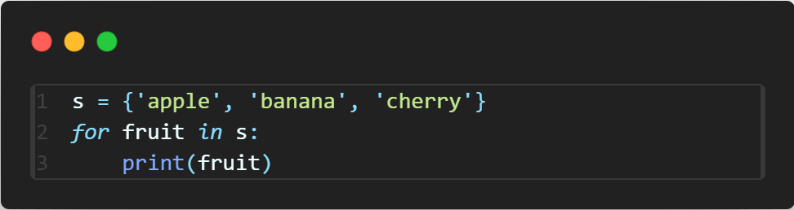
set 기본 문법
✅ 반복문으로 순회 가능
✔️ 순서가 없지만, for문 등 반복문 사용 가능
✔️ 출력 순서는 예측 불가 (내부적으로 해시값 기반 저장)

Slide 14
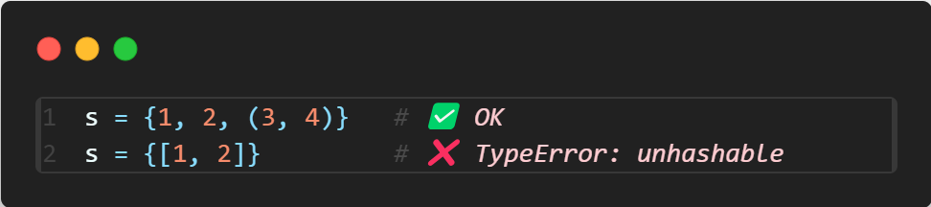
set 기본 문법
✅ 자료형 제한
✔️ set의 원소는 변경 불가능한(immutable) 객체여야 함
✔️ 리스트나 딕셔너리처럼 mutable 객체는 원소로 쓸 수 없음

Slide 15
set 주요 연산 및 메서드

Slide 16
집합 연산
💡 set은 수학적 집합 개념을 그대로 사용할 수 있도록 연산자를 지원함
기능 | 연산자 | 메서드 | 설명 | 예시
합집합 | | | union() | 두 집합의 모든 원소 | A | B
교집합 | & | intersection() | 공통 원소 | A & B
차집합 | - | difference() | A에는 있고 B에는 없는 원소 | A - B
대칭 차집합 | ^ | symmetric_difference() | A와 B에 하나만 있는 원소 | A ^ B

Slide 17
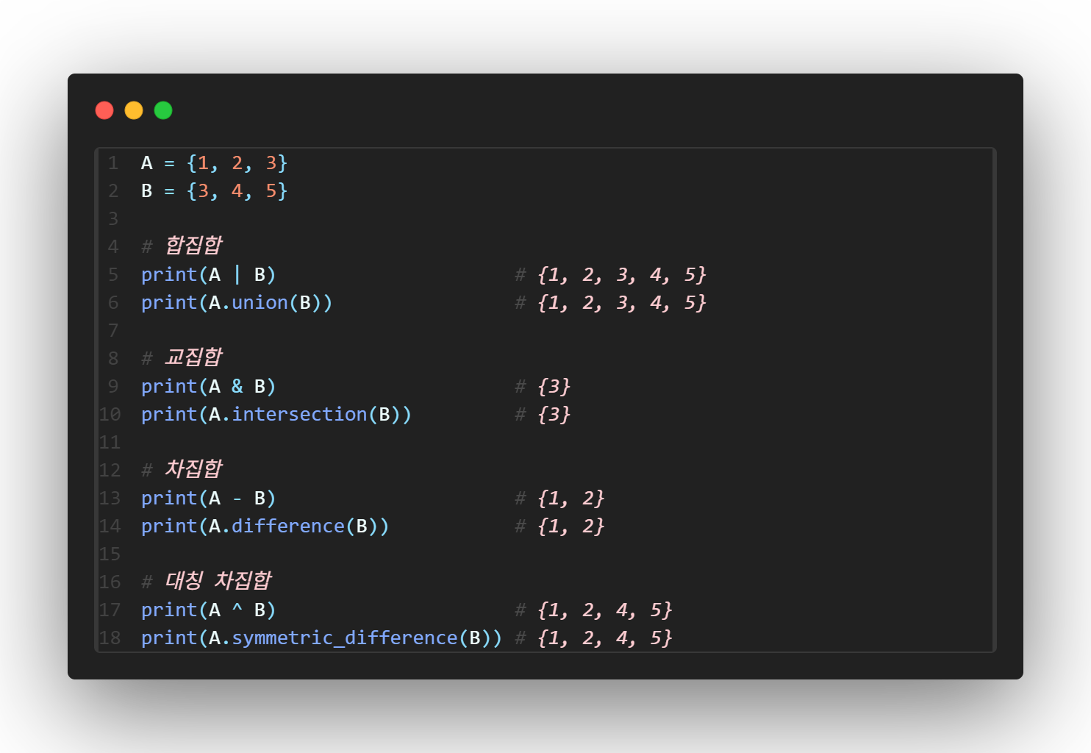
집합 연산

Slide 18
집합 메서드
✅ 요소 추가 / 삭제 메서드
메서드 | 설명 | 예시
add(elem) | 하나의 요소 추가 | s.add(4)
update(iterable) | 여러 요소 추가 | s.update([5, 6])
remove(elem) | 해당 요소 제거 (없으면 에러 발생) | s.remove(2)
discard(elem) | 해당 요소 제거 (없으면 무시) | s.discard(2)
pop() | 임의의 요소 제거 후 반환 | s.pop()
clear() | 모든 요소 제거 | s.clear()

Slide 19
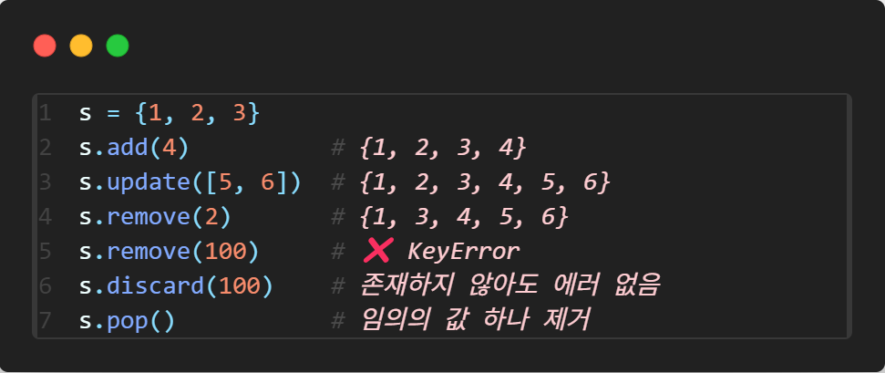
집합 메서드
✔️ remove(x)는 x가 없으면 에러 발생, discard(x)는 x가 없어도 에러X

Slide 20
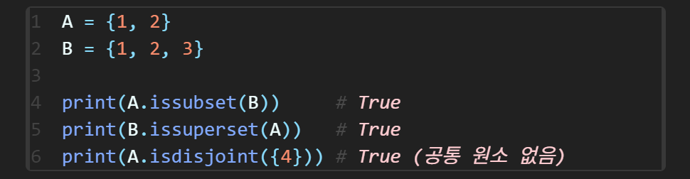
부분집합 관련 메서드
메서드 | 설명 | 예시
issubset() | 부분집합인지 검사 | A.issubset(B)
issuperset() | 상위집합인지 검사 | A.issuperset(B)
isdisjoint() | 공통 원소가 없는지 검사 | A.isdisjoint(B)

Slide 21

실습1. set 종합 연습(1)
문제 1. 중복 제거 및 개수 세기
어떤 학급의 학생들이 제출한 팀 과제 파일 이름 목록이 아래와 같습니다. 중복 제출된 경우도 포함되어 있습니다.
중복을 제거한 후, 총 몇 명이 제출했는지 출력하는 프로그램을 작성하세요.
submissions = ['kim', 'lee', 'kim', 'park', 'choi', 'lee', 'lee']
✔️ 출력 예시

Slide 22
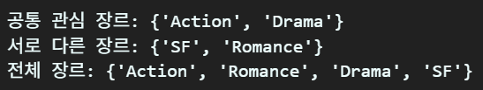
실습1. set 종합 연습(2)
문제 2. 공통 관심사 찾기
두 명의 사용자가 각자 좋아하는 영화 장르를 아래와 같이 입력했습니다.
두 사용자의 공통 관심 장르, 서로 다른 장르, 모든 장르 목록을 출력하세요.
user1 = {'SF', 'Action', 'Drama'}
user2 = {'Drama', 'Romance', 'Action'}
✔️ 출력 예시

Slide 23

실습1. set 종합 연습(3)
문제 3. 부분집합 관계 판단
어떤 유저가 가지고 있는 자격증 목록과 특정 직무에 필요한 자격증 목록이 주어집니다.
이 사용자가 지원 자격을 갖추었는지 확인하세요.
my_certificates = {'SQL', 'Python', 'Linux'}
job_required = {'SQL', 'Python'}
✔️ 출력 예시

Slide 24
감사합니다

